Slide 1
これさえ知ってれば チーム開発はなんとかなる Git / GitHub講座
reimei

Slide 2
はじめに
インターンシップや個人開発での経験をもとにした完全な偏見です
説明が違う部分があるかもしれません
環境によってはこれだけではチーム開発ができない場合があるかもしれませんが、僕はなんとかなっているので多分なんとかなります
組織アカウントではなく個人アカウントのリポジトリで開発を行う前提です

Slide 3
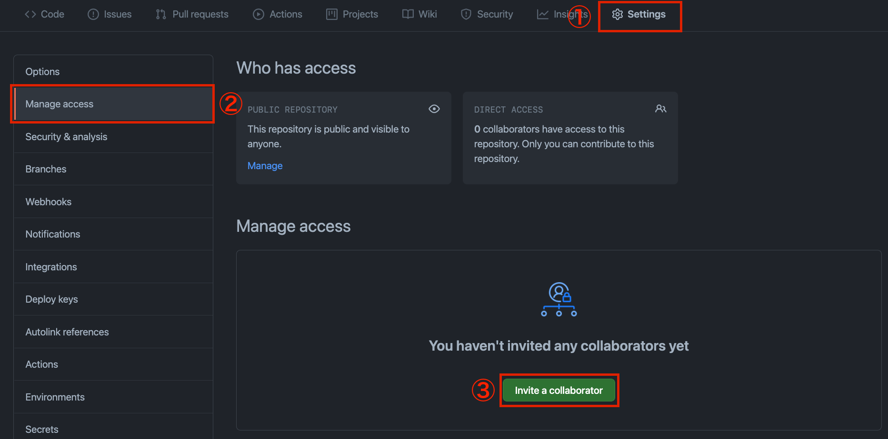
Collaboratorにメンバーを追加
知り合いと開発するときはCollaborator
直接リポジトリにpushやプルリクのマージなどができるようになる
知らない人と開発するとき(OSSなど)はfork

Slide 4
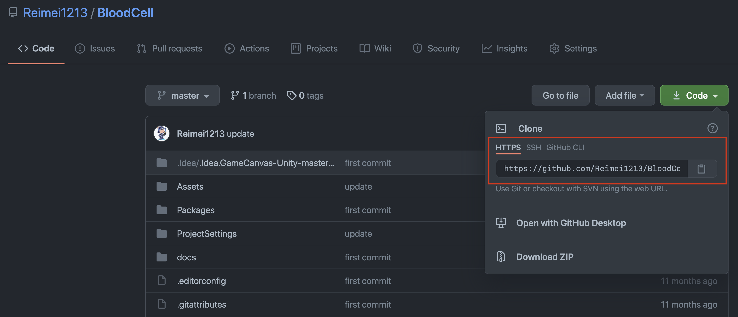
$ git clone xxx
まずはリポジトリのダウンロードから！

Slide 5
$ git branch xxx
master(main)ブランチはいつデプロイしても大丈夫なブランチであると認識すべき
masterブランチを直接変更するのはまずい
masterから別のブランチを切る必要がある
ちなみに$ git branchでローカルブランチ一覧表示
タスクに番号が振られていると結びつけることができてわかりやすい

Slide 6
$ git checkout xxx
新しいブランチを生成しても移動はできていないのでこのコマンドでそのブランチに切り替え

Slide 7
$ git diff
一つ前のコミットからの変更ファイル、変更箇所を表示
$ git diff ブランチ名(コミットの番号)..ブランチ名(コミットの番号)
GitHub上で比較をする時はhttps://github.com/user_id/リポジトリ名/compare/ブランチ名(コミットの番号)..ブランチ名(コミットの番号)

Slide 8
$ git status
一つ前のコミットから変更ファイルを一覧表示

Slide 9
$ git add .
普段は$ git status で更新したファイルをざっとみて問題なさそうなら$ git add . して、問題がありそうなら$ git add xxx ファイルを一つずつaddしている

Slide 10
$ git commit –m “xxx”
add, fix, removeなどを先頭につけて詳細を後半に書く
(けど、正直めんどくさいからこんなこと書かずに全部tmpにしちゃってる)
https://qiita.com/itosho/items/9565c6ad2ffc24c09364

Slide 11
$ git push origin “xxx”
プッシュする前に$ git pull origin masterを実行して コンフリクトが起こらないか確認
masterにプッシュしないように注意！！

Slide 12
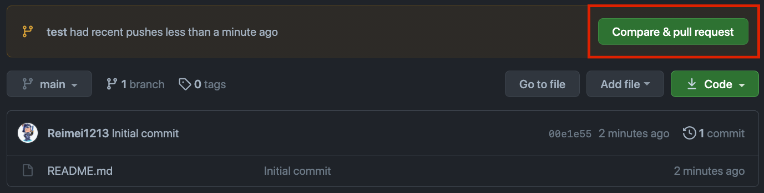
プルリク
Compare & pull request をクリック

Slide 13
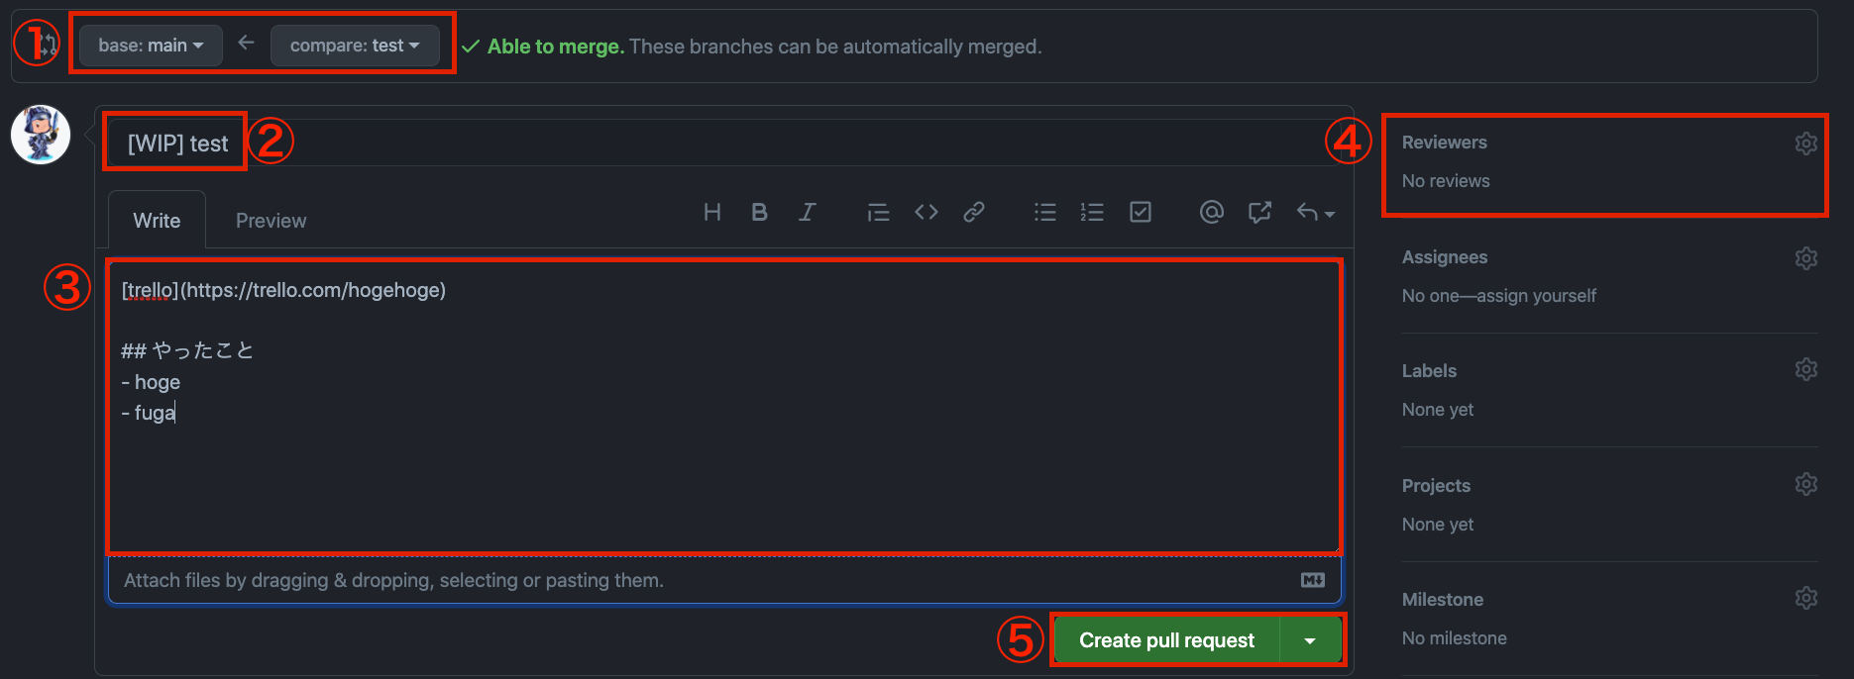
プルリク
マージするブランチを確認
タイトル確認 [WIP] xxx_title xxxの部分に連番を入れられるとわかりやすい
実装内容を記載 タスク管理アプリのリンクなども添付
レビューする人を指定(チームアカウントの時)
プルリク作成

Slide 14
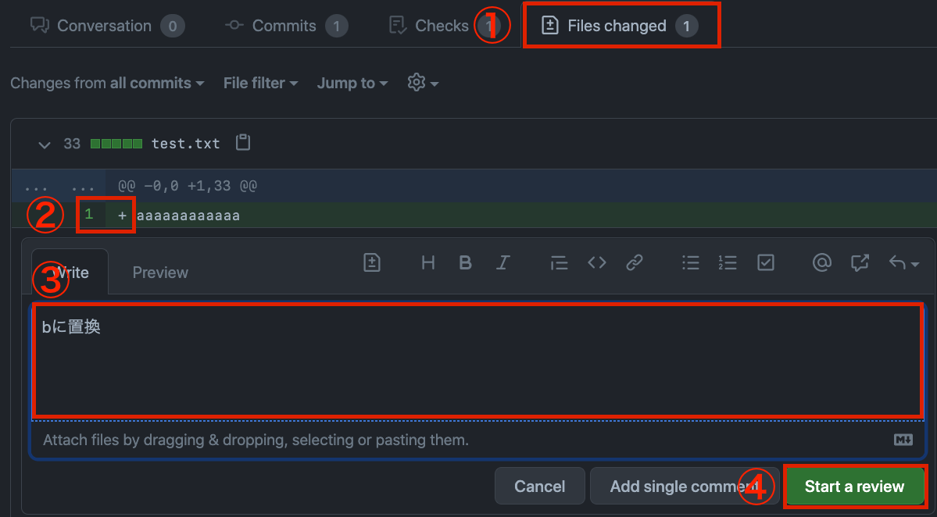
プルリク
Files changed
行番号あたりにカーソルを持っていくと+ボタンが現れるのでクリック
レビュー内容を記載
決定

Slide 15
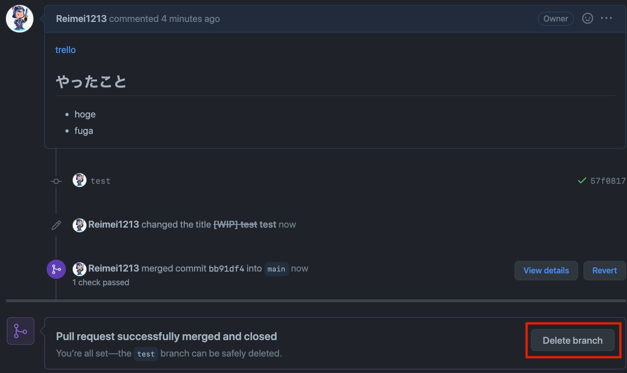
プルリク
マージ後
Delete branchをクリックして作業を行ったリモートブランチを削除

Slide 16
プルリク[tips1]
開発中の機能が重い場合はmasterと作業ブランチの間に作業masterブランチを入れる
master
login_master
login_form
login_save
login_front

Slide 17
プルリク[tips2]
Do Not Merge WIP for GitHub
Chromeの拡張機能
プルリクに「WIP」「wip」「Do Not Merge」「DNM」の文言が含まれている場合はmasterにマージできない
間違えてマージしてしまうトラブルが減る
作業中のプルリクであることを表現することができる
引用

Slide 18
$ git branch –D xxx
開発が終わったローカルブランチはもう必要ないので削除

